Slide 1
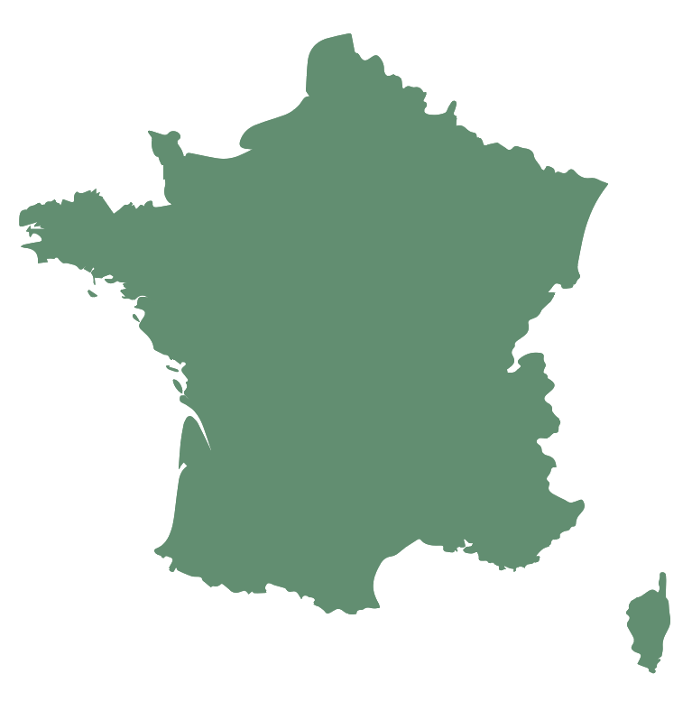
FICHE TECHNIQUE
Domaine de Brau -CYPHER Rosé
CEPAGE: 100% Grenache
SITUATION GEOGRAPHIQUE
Vin de France
Le Domaine ?
Terres de Brau, est un vignoble de 41 hectares, pionnier de l’agriculture biologique.
SOL
Argilo-Calcaire.
VINIFICATION
Pressurage pneumatique en toute douceur.
Notre vin rosé bio et végane constitue la base de Cypher, qui est tout d’abord distillée à froid (30°) grâce à une colonne de distillation sous atmosphère sous vide afin d’y extraire 100% de l’alcool sans déstructurer le vin ni lui conférer des arômes de chauffe. Les arômes contenus dans l’alcool sont réintroduis dans Cypher à travers une légère formulation aromatique. A la pasteurisation, nous préférons l’utilisation raisonnée d’un conservateur agroalimentaire afin de se substituer au conservateur naturel qu’est l’alcool.
A apprécier pour sa fraîcheur aromatique dans les 18 mois (DLC de 4 ans).
Sucres résiduels naturels (pas d’ajout de notre part) : 23 mg / Litre
Le QR code au dos de la bouteille vous donne accès à la composition détaillée de Cypher.
Approche écoresponsable:
Pas de capsule en aluminium, étiquettes en papier recyclé, encre à l’eau. Cypher est réalisé à base de notre vin bio et végan.
Calories:
E<10 Kcal / 42 Kj pour 100ml (10 fois moins de calories qu’un verre de vin standard).
Fraicheur, fruité. Notes de fruits rouges
Tendu et vif
AVIS DES VINOTIERS
(Vinotier à toi)
CATEGORIE
Vin désalcolisé
ANNEE
2022
% vol : 0
COMMENT L’APPRECIER
Servir frais à 8- 9°C.
En apéritif, en mocktails ou à table avec des salades, plats méditerranéens, tapas, poissons et fruits de mer, tartes aux fruits.
Carton de 6 bouteilles
LA CONVIVIALITÉ EN BOUTEILLE•ATOOKILIFE.COM • @ATOOKI_FRANCE

